Slide 1
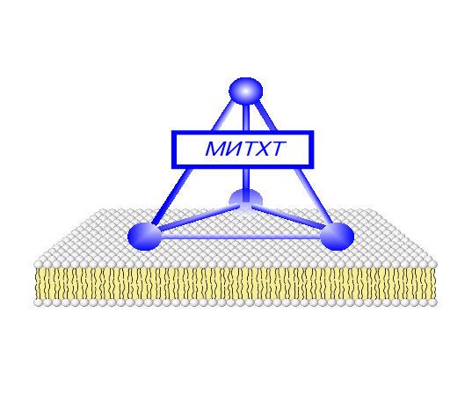
Структурообразование липидов в водной среде. Термотропный фазовый переход:
гель - жидкий кристалл
Амфифильная природа липидов.
Образование липидами различных структур в воде
Движущая сила структурообразования липидов
Фазовые переходы липидов в мембране
Термотропный фазовый переход гель-жидкий кристалл
Методы изучения фазового перехода гель-жидкий кристалл

Slide 2
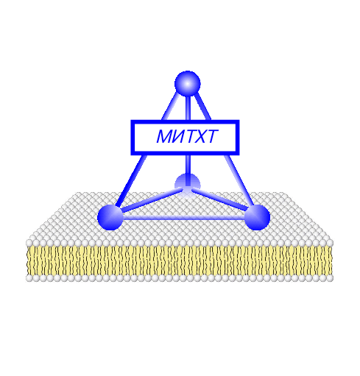
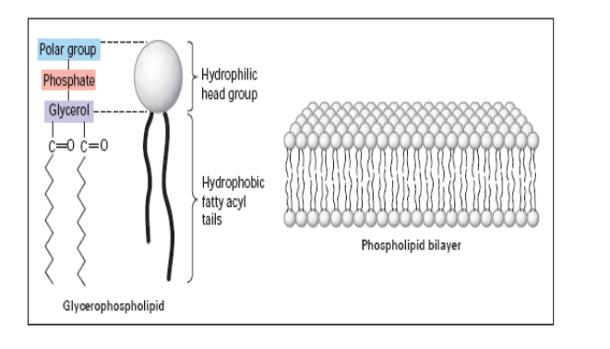
Амфифильная структура полярных липидов
Полярные липиды – основные липидные компоненты
биологических мембран клеток
Липидный бислой
Глицерофосфолипид

Slide 3
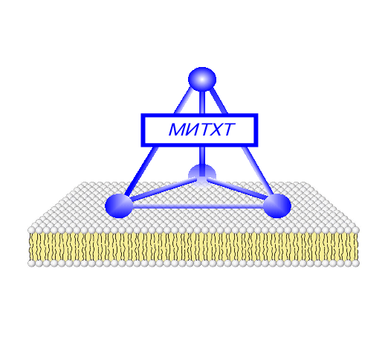
Структурообразование липидов в воде
Образование липидами агрегатов мицеллярного типа
Неполярный растворитель + следы воды
Полярная головка
Вода
H₂O
↔
↔
n
Углеводородный
хвост, Липид
Мицелла
классического типа
Обращенная мицелла

Slide 4
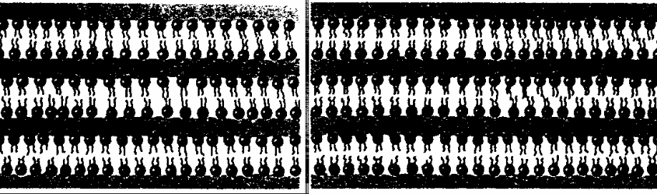
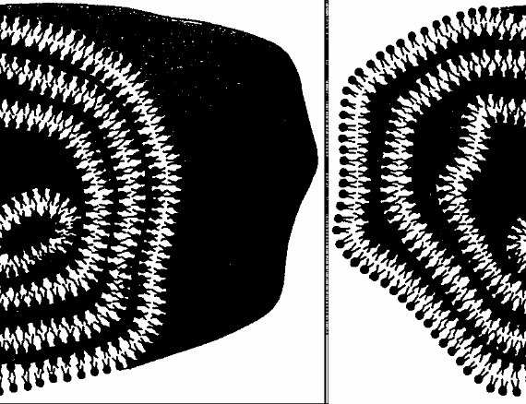
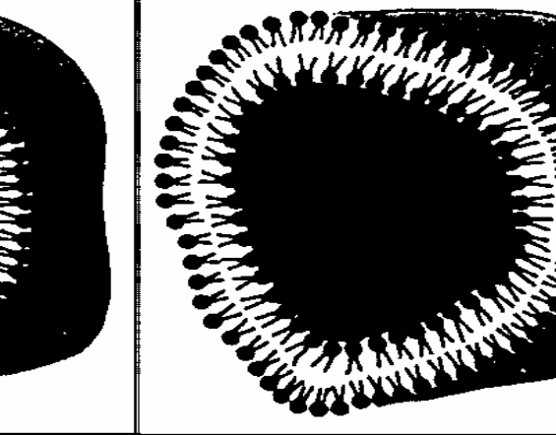
Структурообразование липидов в воде
Образование липидами бислойных агрегатов
Мультиламеллярная фаза
Многослойные липосомы
Моноламеллярные липидные везикулы

Slide 5
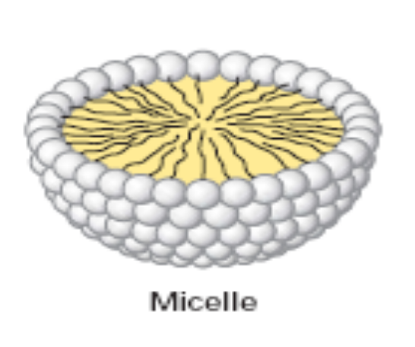
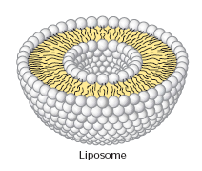
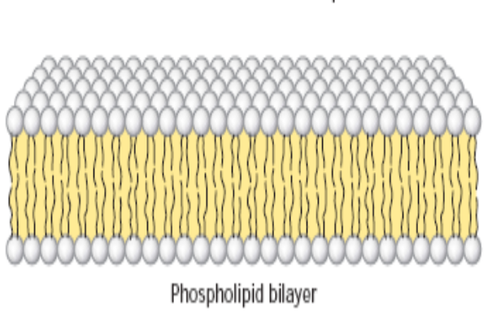
Движущая сила образования липидных агрегатов в водной среде
Липиды – амфифильные
молекулы
Гидрофобные взаимодействия - основная движущая сила образования липидных агрегатов в воде
Другие факторы:
Ван-дер-Ваальсовы силы притяжения
между соседними углеводородными
цепями
Водородные связи в области
полярных головок липидов
Мицелла
Липосома
Фосфолипидный бислой
Notes:
‹#›

Slide 6
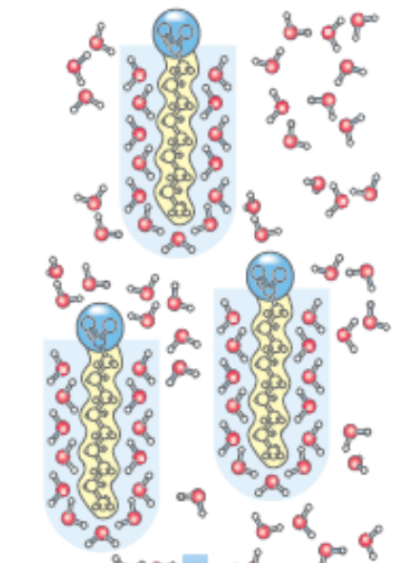
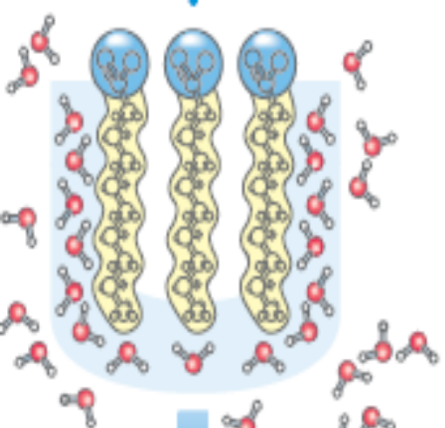
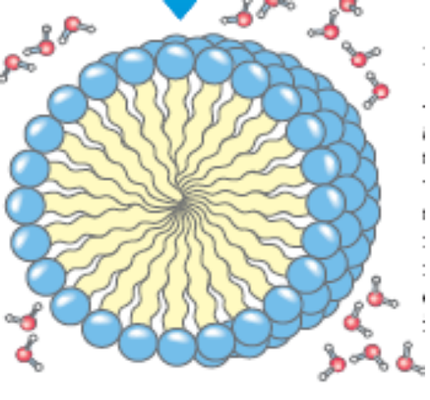
Гидрофобные взаимодействия
Образование
липидных
кластеров –
уменьшение
площади контакта
с молекулами воды
Мицеллы –
упорядоченные
липидные агрегаты.
С водой контактируют
лишь полярные участки
липидов.
Дисперсия липидов
в воде нарушает
структуру
воды
-10
ККМ липида 10 М

Slide 7

Липидный бислой – структурная основа биологических мембран клетки
H₂O
Гидрофильнаяобласть
4-5 нм
Гидрофобная область
Гидрофильная область
H₂O
Мембранные липиды формируют плоский бимолекулярный
липидный слой (бислой)

Slide 8
Фазовые переходы липидов в мембранах
Жидкокристаллическое состояние – агрегатное состояние, в котором вещество сохраняет анизотропию физических свойств (механических, электрических, магнитных и оптических), присущих твердым кристаллам и обладает текучестью и другими свойствами, характерными для жидкостей
Жидкие кристаллы
Лиотропные
жидкие кристаллы
Термотропные
жидкие кристаллы

Slide 9

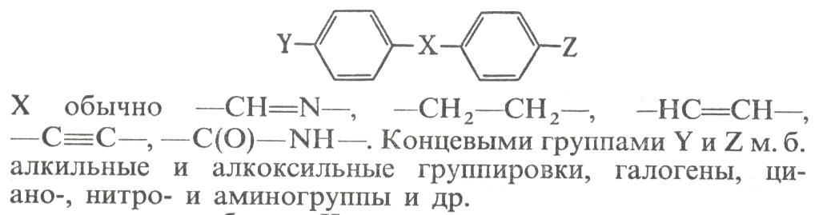
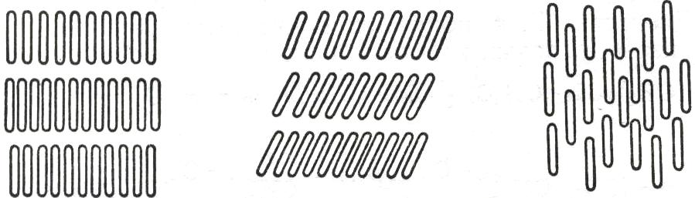
Термотропные жидкие кристаллы
образуются при нагревании вещества в определенном интервале температуры
Рис. 1, формула на стр. 148,
Хим. Энцикл., т.2
Рис.37, стр.78
Ивков, Динам. струк.
1. Смектические жидкие кристаллы – структура слоистая, молекулы располагаются параллельно друг другу и двигаются в пределах одного слоя
2. Нематические жидкие кристаллы – молекулы параллельны друг другу и перемещаются по всем трем направлениям, но не могут изменить свою ориентацию
3. Холестерические жидкие кристаллы – слои молекул закручены относительно оси спирали

Slide 10

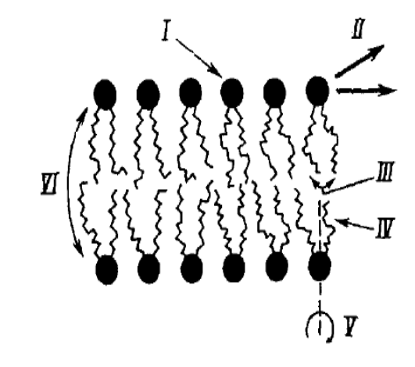
Подвижность молекул липидов в бислое
I – изменение ориентации
полярных головок
II – быстрая латеральная диффузия
в двумерном пространстве бислоя
III – быстрые колебания ацильных
цепей
IV – образование кинков и их
перемещение вдоль ацильных цепей
V – вращательная подвижность
вокруг длинной оси молекулы
VI – переход с одной стороны бислоя
на другую (флип-флоп)

Slide 11
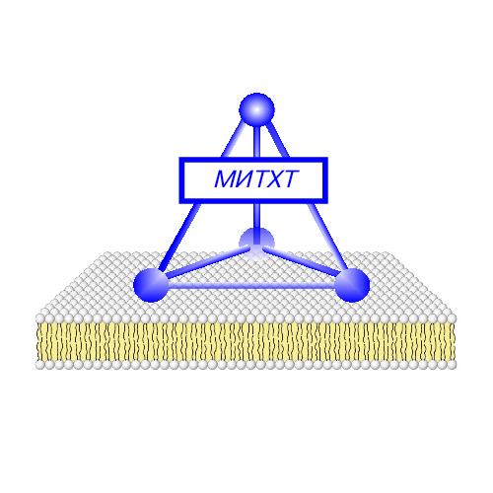
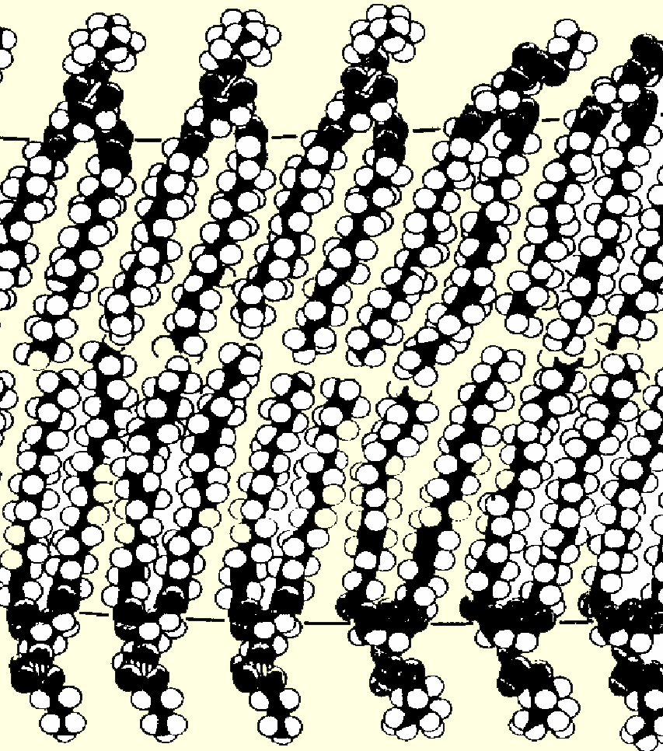
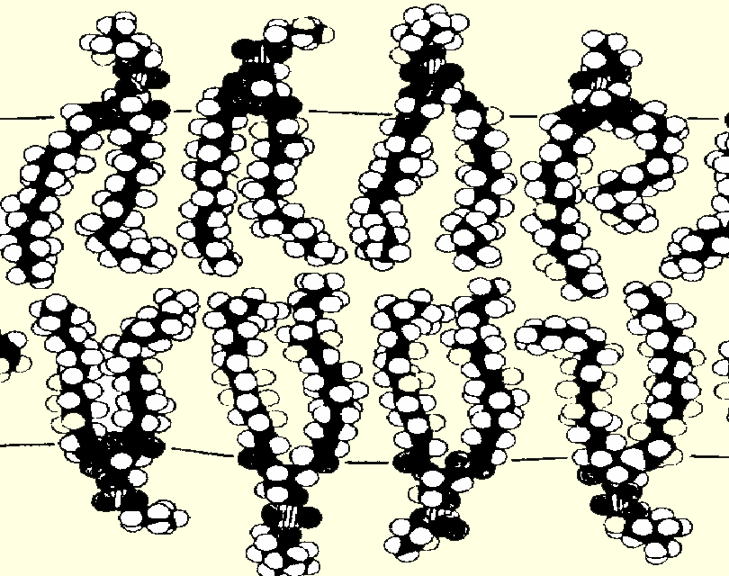
Термотропный фазовый переход липидов гель-жидкий кристалл
Липидный бислой в зависимости от температуры:
Т < Т фаз.перехода - Кристаллическое (гелевое, твердое) состояние,
Lβ – фаза (ламеллярная β-фаза)
Т > Т фаз.перехода - Жидкокристаллическое (жидкое) состояние,
Lα – фаза (ламеллярная α-фаза)
Т > Тф.п.
Т < Тф.п.
Lβ – фаза
Lα – фаза

Slide 12
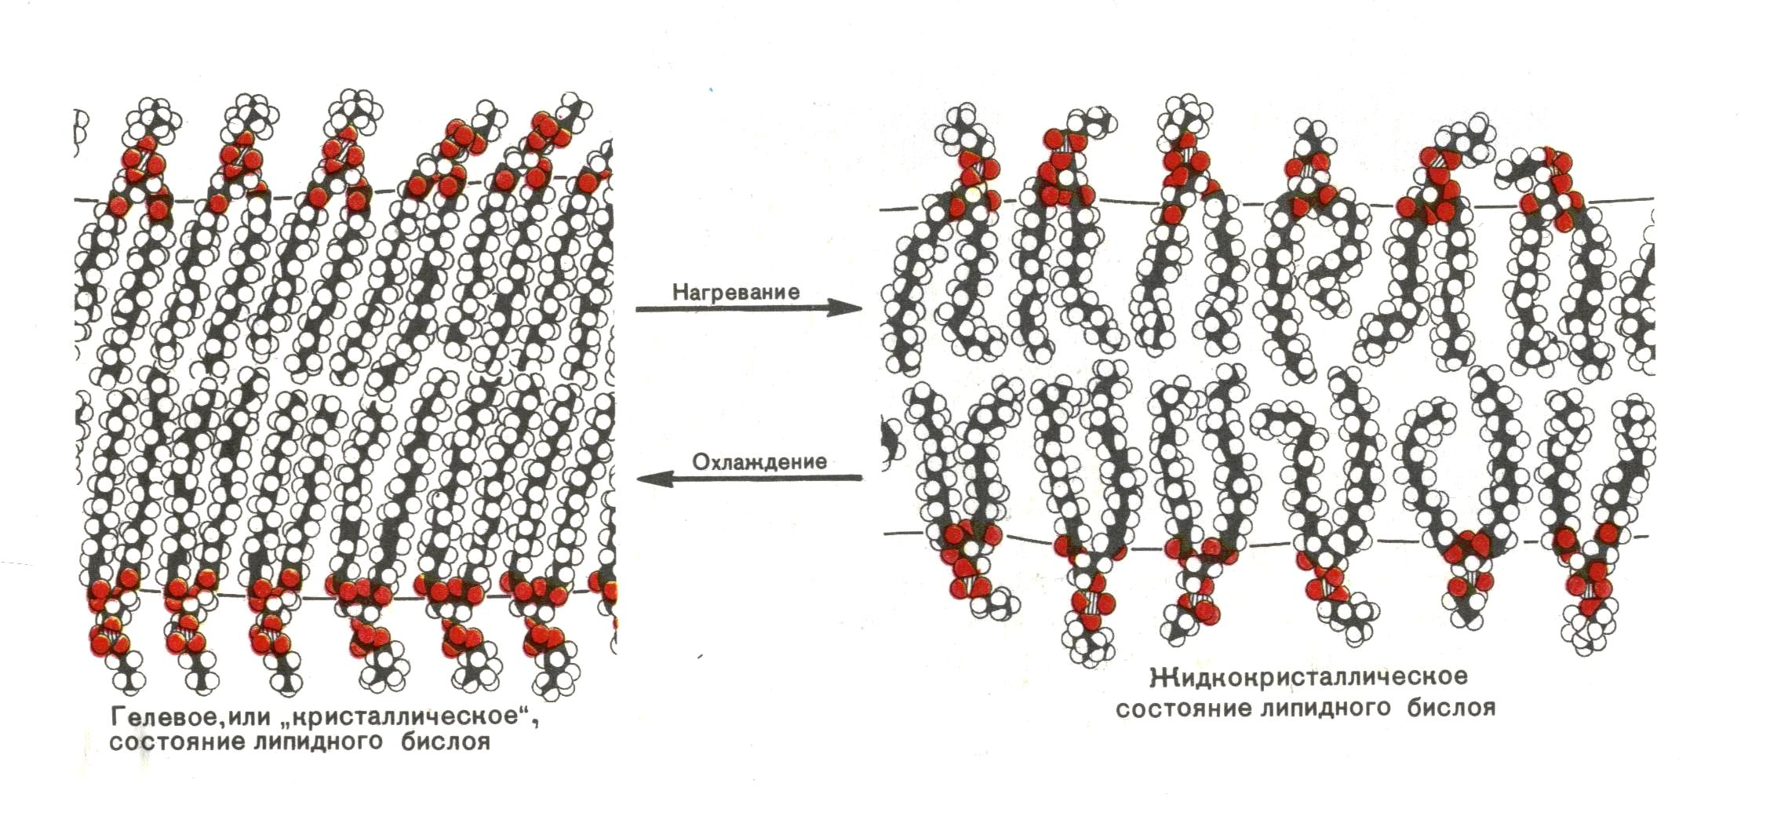
Температура ф.п. гель - жидкий кристалл
Переход липидного бислоя Lβ ↔ Lα происходит при строго определенной температуре, характерной для данного липида и называемой температурой фазового перехода гель - жидкий кристалл Тф.п. (D. Chapman).

Slide 13
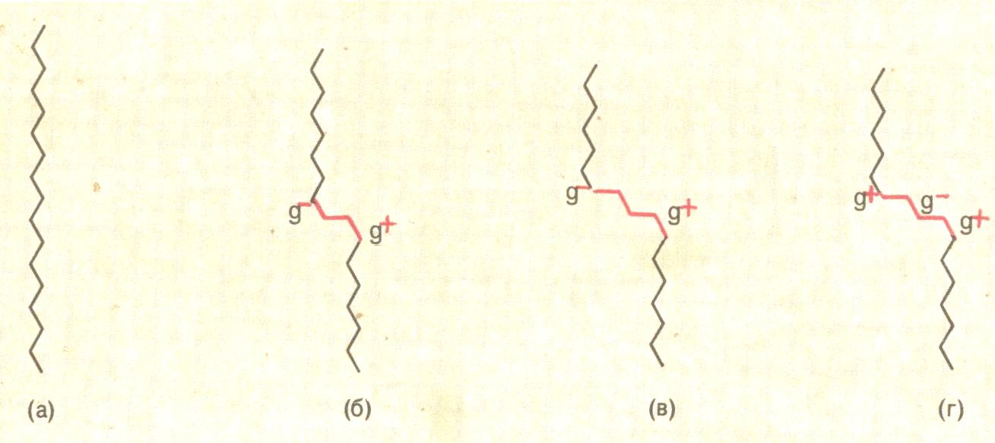
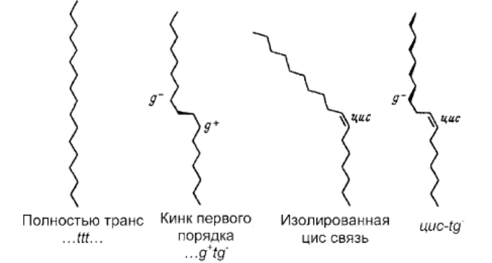
Представление о механизме фазовых переходов в липидных структурах
а - в гелевом состоянии при Т < Т ф.п.
углеводородные цепи имеют максимально вытянутую
трансоидную конформацию
(наиболее плотная упаковка)
б, в, г – в ж.к. состоянии при Т > Т ф.п.
резкое усиление их вращательной
и колебательной подвижности,
гош-транс-изомеризация,
возникновение кинков (изгибов) в цепях (рыхлая упаковка бислоя)
а
б
в
г

Slide 14
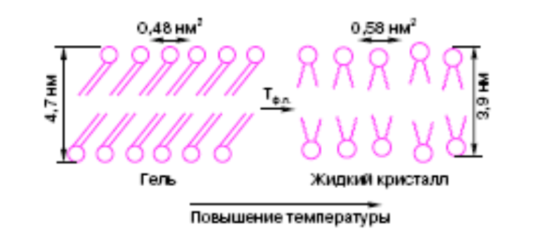
Изменения структуры бислоя при его переходе из гелевого в ж.к. состояние
уменьшение толщины бислоя
увеличение его латерального
растяжения

Slide 15
Влияние структуры молекул липидов на Тф.п. гель-ж.к.
Длина углеводородных цепей фосфолипидов.
С увеличением длины
углеводородных цепей
Тф.п. гель-ж.к. возрастает
ФХ | Тф.п., ºС | Δ Н, ккал/моль
14:0/14:0 | +23 | 6
16:0/16:0 | +41 | 8
18:0/18:0 | +58 | 10

Slide 16
Влияние структуры молекул липидов на Тф.п. гель-ж.к.
2. Размер полярного участка липидов
Объемные полярные
головки ФХ снижают
Тф.п. гель-ж.к.
Липид | Длина цепей | Тф.п., ºС
ФХ | 16:0/16:0 | +41
ФЭ | 16:0/16:0 | +63

Slide 17
Влияние структуры молекул липидов на Тф.п. гель-ж.к.
3. Наличие двойных связей в углеводородных цепях
При наличии двойных связей в бислое создаются структурные дефекты –
более рыхлая упаковка бислоя, снижается
Тф.п. гель-ж.к.
ФХ | Тф.п., ºС
18:0/18:0 | + 58
18:1/18:1 | - 18

Slide 18
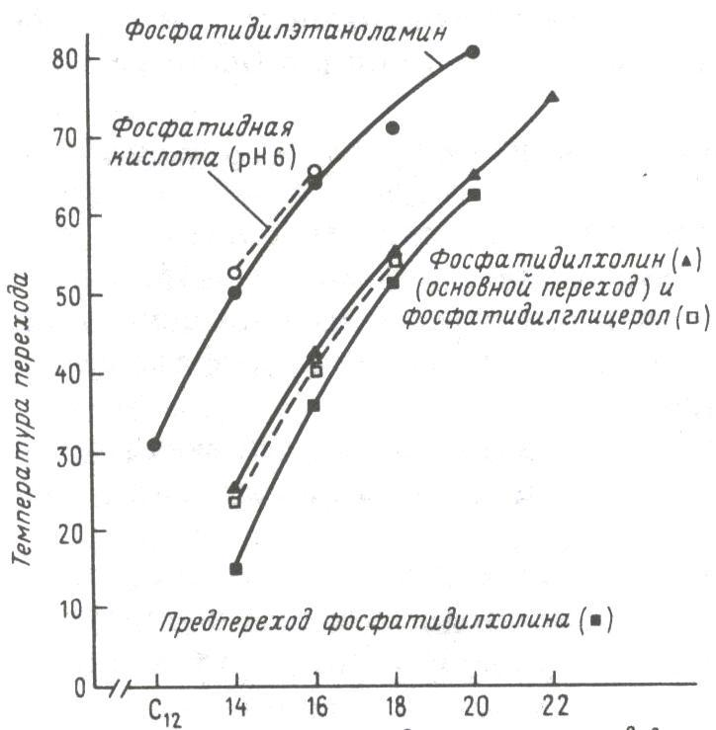
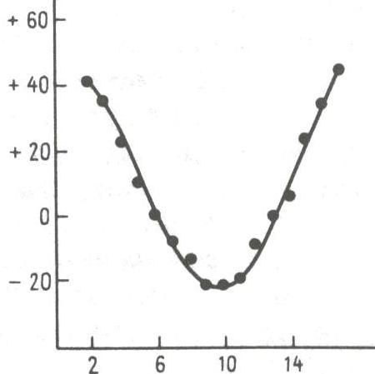
Связь параметров фазового перехода гель -жидкий кристалл со структурой фосфолипидов
1. Длина углеводородной цепи.
Т ф.п. увеличивается с увеличением длины углеводородной цепи.
2. Структура полярного участка.
Т ф.п. уменьшается с увеличением объема полярной части молекулы.
3. Наличие двойных связей в ацильных цепях.
Т ф.п. уменьшается с увеличением количества двойных связей в цепи.
4. На Т ф.п. отрицательно заряженных ФЛ сильно влияют рН и ионная сила раствора
Длина цепи насыщенных ФЛ
Положение двойной связи в 18-углеродной цепи

Slide 19

Температура фазового перехода Т ф.п. для некоторых фосфолипидов
Длина ацильной цепи | Название фосфолипида | Т ф.п.
12 | Дилауроилфосфадитилхолин | 0
14 | Димиристоил-ФХ | 23
16 | Дипальмитоил-ФХ | 41
18 | Дистеароил-ФХ | 58
18 | 1-Стеароил-2-олеоил-ФХ | 2
18 | Диолеоил-ФХ | - 22
14 | Димиристоил-ФЭ | 51
16 | Дипальмитоил-ФЭ | 63
16 | Дипальмитоил-ФС | 51

Slide 20

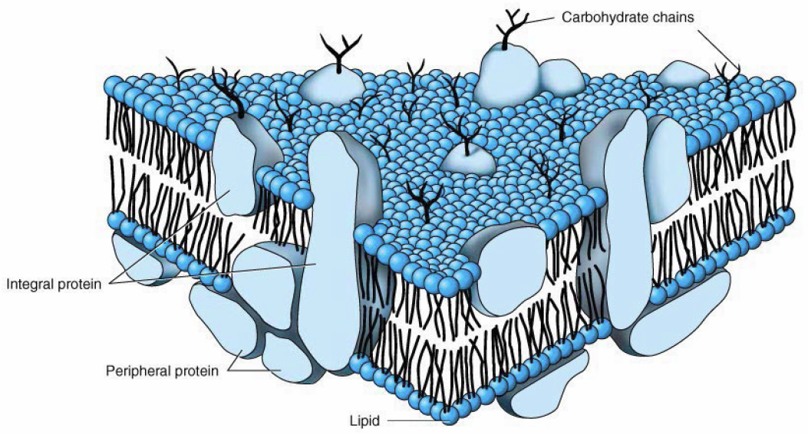
Биологическое значение ф.п. липидов гель-жидкий кристалл
Для выполнения клеткой своих функций липидный бислой клеточных мембран должен находиться в ж.к. cостоянии:
функционирование мембранных белков
транспорт через мембрану

Slide 21
Методы изучения фазового перехода гель-жидкий кристалл
Дифракция рентгеновских лучей и нейтронов
Дифференциальная сканирующая калориметрия
Ядерный магнитный резонанс (1Н - ЯМР)
Методы с использованием молекулярных зондов (флуоресцентных и спиновых)

Slide 22
Методы изучения фазового перехода гель-жидкий кристалл
Дифракция рентгеновских лучей и нейтронов
Рентгеновские лучи отражаются атомами.
Если атомы расположены упорядоченно, то отражение
конструктивно
Закон Брэгга: nλ=2dsinΘ, где
n – целое число,
λ – длина волны, нм,
d - расстояние между повторяющимися слоями, нм,
Θ – угол дифракции.
Измеряя углы рассеяния (Θ) и зная λ ( λ сопоставима с d),
можно определить форму и размеры повторяющейся
единицы кристалла образца.

Slide 23

Дифракция рентгеновских лучей и нейтронов
Бислойные липидные структуры – достаточно упорядоченные объекты для использования метода РСА.
Данные РСА позволили определить:
- толщину бислоя
- расстояния между углеводородными
цепями
d,
нм
∆ Н
При переходе из геля в ж.к. происходит уменьшение толщины углеводородной области бислоя.
Скачкообразное изменение величины d позволяет определить Т ф.п. бислоя.
5
ΔН _{ф.п.}.
4
3
2
0
Т _{ф.п.}
Т, ⁰С
Т _{ф.п. средняя}
Т, ⁰С

Slide 24
Методы изучения фазового перехода гель-жидкий кристалл
2. Дифференциальная сканирующая калориметрия (ДСК)
основана на том, что при фазовом переходе происходит изменение (поглощение или выделение) скрытой энергии фазового перехода (Δ Н).
Этим методом определяют:
Т ф.п. (Тm1) –температуру перехода, соответствующую началу перехода;
Тm2 - среднюю точку перехода;
Δ Н – энтальпию перехода (количество тепла, необходимое для осуществления перехода в расчете на моль вещества);
Ср – теплоемкость (количество тепла, в расчете на грамм или моль, необходимое для повышения температуры образца на один градус)

Slide 25
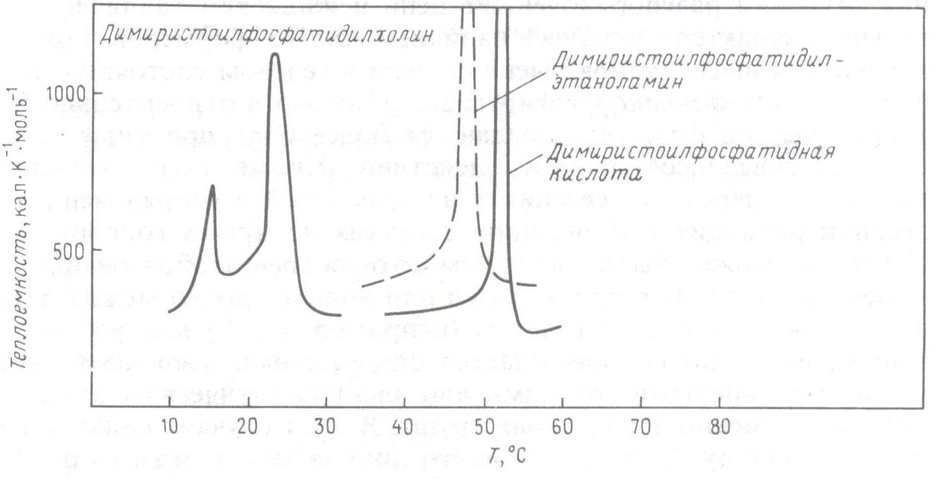
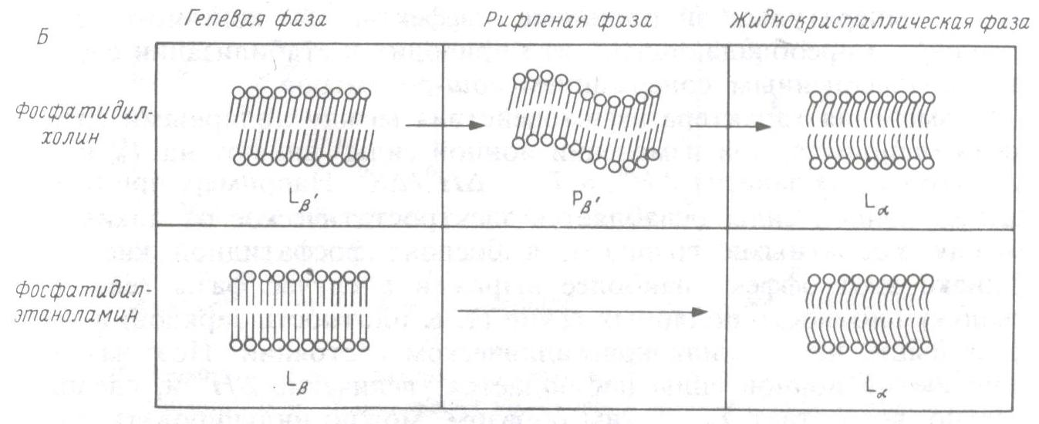
Кривые ДСК для трех фосфолипидов
Зависимость молекулярной организации ФХ и ФЭ от температуры

Slide 26
Методы изучения фазового перехода
гель-жидкий кристалл
3. Ядерный магнитный резонанс (1Н - ЯМР)
Метод 1Н ЯМР позволяет получить сведения о динамических
свойствах липидных бислоев.
Образцы – липидные везикулы в D2O.
- Регистрируют спектры 1Н ЯМР при различных Т:
Т > Тф.п.
Т < Тф.п.
Т ≈ Тф.п.
Проводят отнесение сигналов в спектре 1Н ЯМР.
Строят зависимость Δν1/2 = f (T) → находят Тф.п.,
где Δν1/2- ширина сигнала на ½ высоты пика

Slide 27

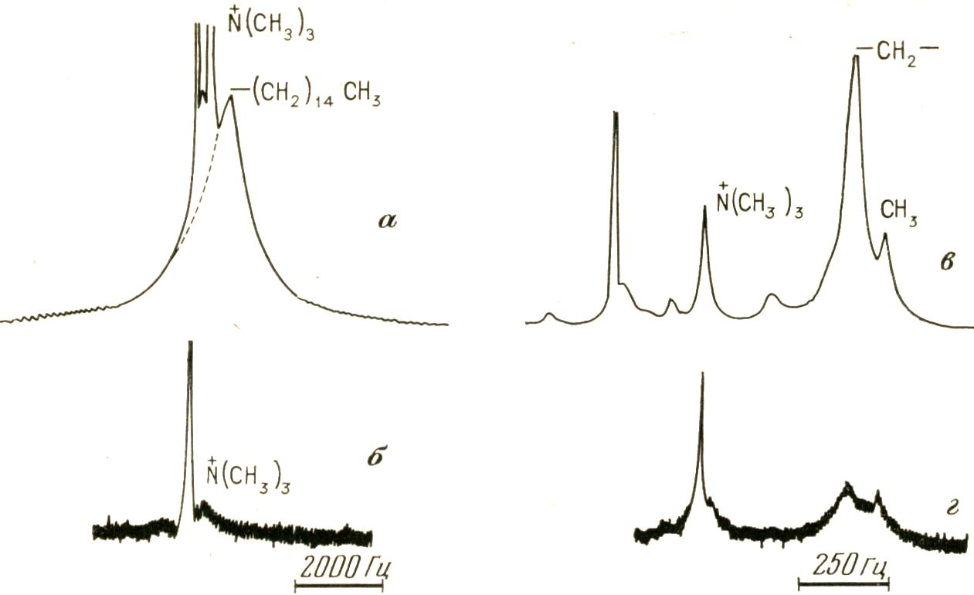
1Н-ЯМР–спектры везикул дипальмитоил-ФХ
в воде (Тф.п.=42ºС)
а – диаметр везикул 30 нм,
t =18ºС
в – диаметр везикул 30 нм,
t =62ºС
б – диаметр везикул 100 нм,
t =18ºС
г – диаметр везикул 100 нм,
t =62ºС

Slide 28
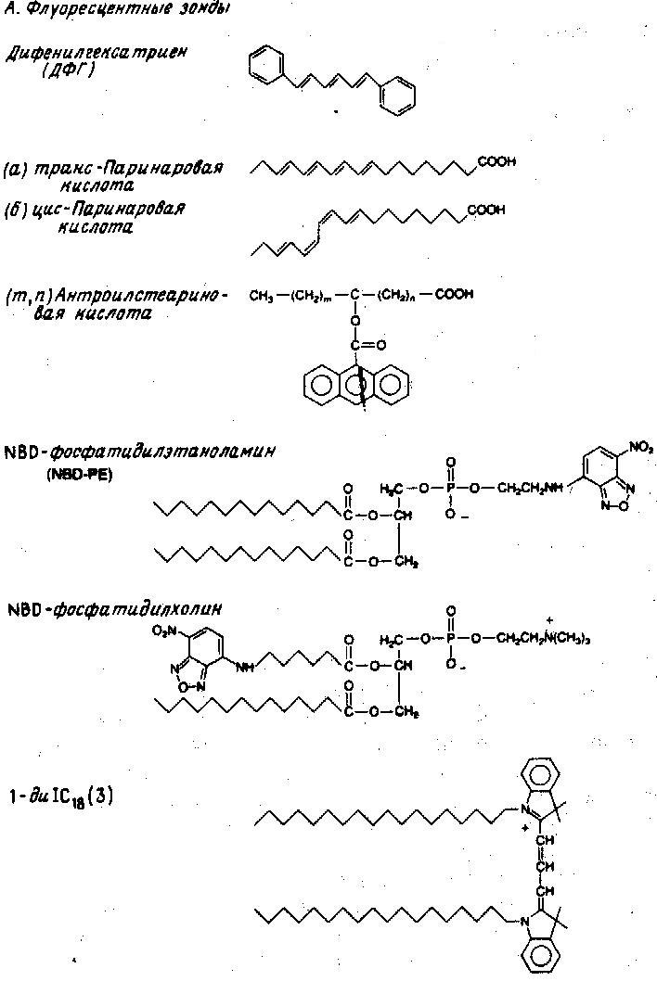
Флуоресцентные зонды и метки
Флуоресцентные характеристики
меток или зондов в бислое
очень чувствительны к молекулярному
окружению и фазовому состоянию
липидного бислоя.
При Тф.п. происходит резкое,
скачкообразное изменение
параметров флуоресценции.

Slide 29
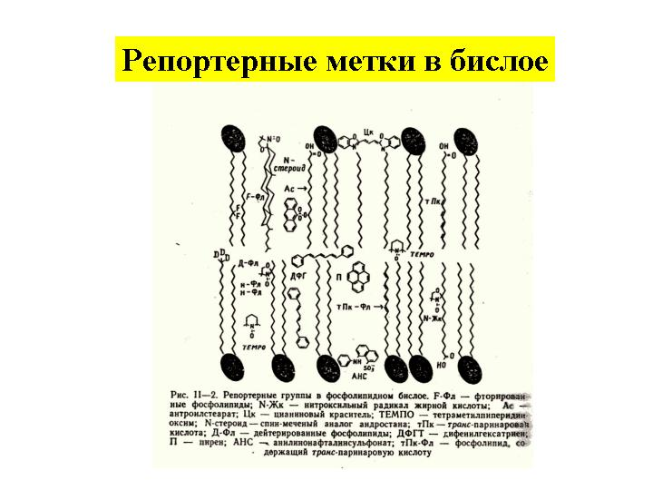
4. Методы с использованием молекулярных зондов (флуоресцентных и спиновых)
Репортерные метки в липидном бислое

Slide 30
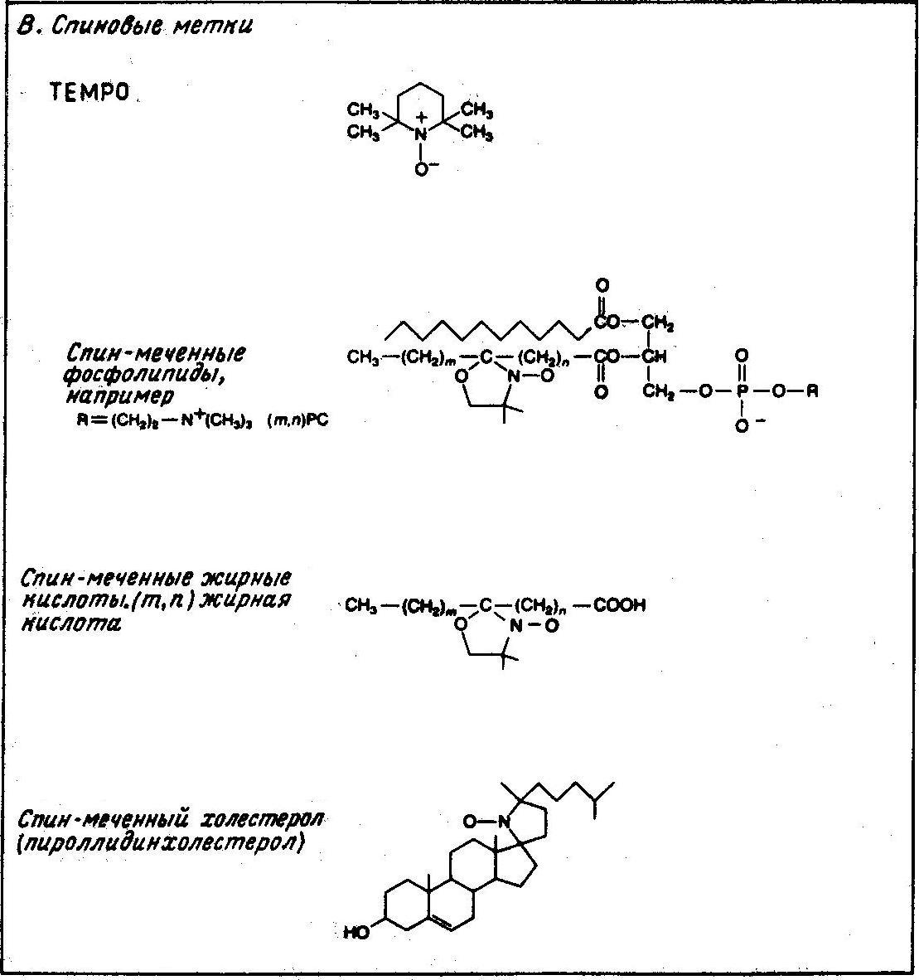
Спиновые метки. Метод ЭПР
Спиновые метки –
стабильные
парамагнитные
соединения, содержащие
нитроксильный радикал.
Высокая чувствительность
метода ЭПР -
10 М в 50 мкл образца.
- 6

Slide 31
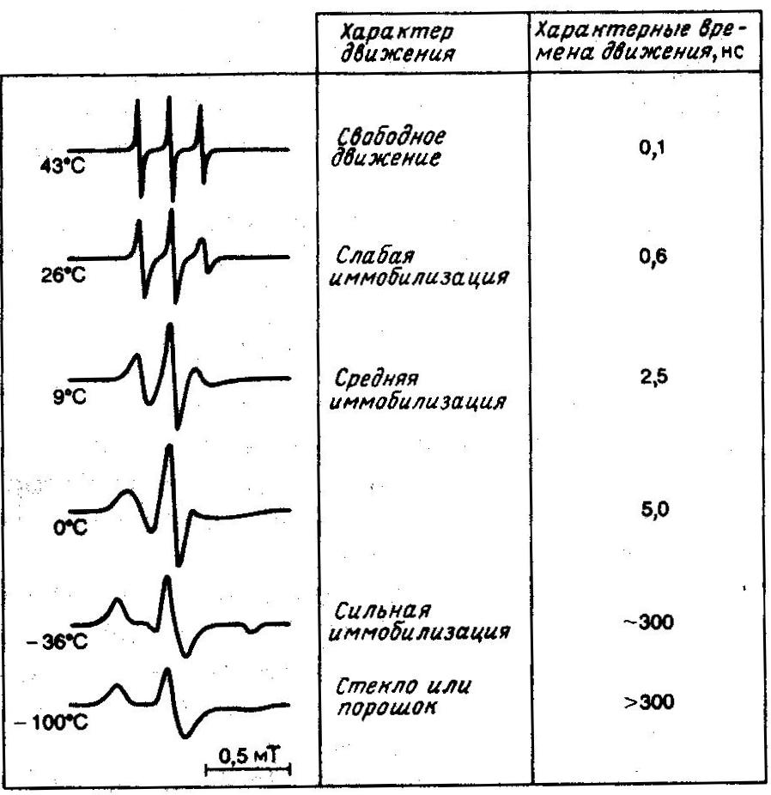
Зависимость ЭПР–спектров нитроксильной спиновой метки от скорости молекулярного вращения

Slide 32
Т ф.п., определенная различными методами для ДПФХ
1
ДСК ЭПР Флуоресценция
41ºС 40ºС 41,8ºС 42ºС
Н-ЯМР

